Slide 1
関係データとTensor SOM
2015/4/28
D3 岩崎 亘
1

Slide 2
このゼミで特に伝えたいところ
関係データの概念
関係データと多変量データの違い
多変量解析手法(SOM)で関係データを解析することのデメリット
Tensor SOMとは何か

Slide 3
まずはデータの話から

Slide 4
関係データ…の前に
母集団：調査対象となる集合全体
標本 ：母集団の部分集合．母集団から（無作為に）抽出されたもの．
統計学の立場 「標本から母集団の特性を知りたい」
機械学習の立場「標本から母集団の特性を知るアルゴリズムを作りたい」
サンプルデータ集合
有用な規則・ルール・知識
「機械学習とは、コンピュータに対して世界の何らかについて教えることであり、（中略）
一方で、統計学は人間に対して世界の何らかのことについて教えるためのツールを開発することに関心がある」（Drew Conway, John Myles White(2012)『入門 機械学習』オライリージャパン）

Slide 5

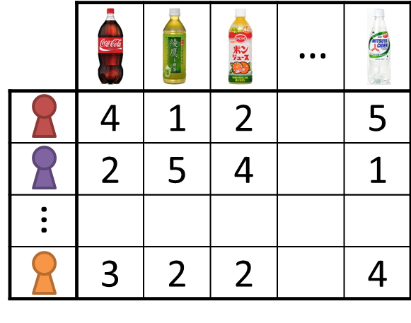
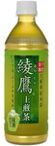
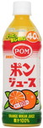
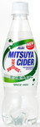
関係データ
複数の母集団の各標本の組み合わせにより得られるデータの集まり
e.g. 飲料水に関するアンケート
「この飲料を良く飲みますか？」→ 良く飲む：５ ～ 全く飲まない：１
4
1
2
2
5
5
3
標本
：特定の人
4
2
…
1
2
…
4
母集団の数が２の関係データは
行列で表現することが出来る！
母集団：人
母集団：飲み物

Slide 6
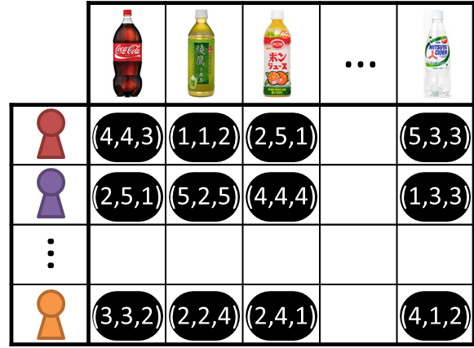
関係データ｜より一般的な例（補足）
組み合わせから得られるデータはスカラーとは限らないので注意！
e.g. 飲料水に関するアンケート
「この飲料を良く飲みますか？」→ 良く飲む：５ ～ 全く飲まない：１
「この飲料を甘いと思いますか？」→とても思う：5 ～ 全く思わない：1
「この飲料は高級感があると思いますか？」→とても思う：5 ～ 全く思わない：1
(4,4,3)
(1,1,2)
(2,5,1)
(2,5,1)
(5,3,3)
(5,2,5)
(4,4,4)
(3,3,2)
…
(2,2,4)
(2,4,1)
(1,3,3)
…
(4,1,2)
オブジェクト数が2の関係データは
行列上のベクトルの並びで表現！
※以降スカラーを明示したい場合は
ベクトルを明示したい場合は

Slide 7
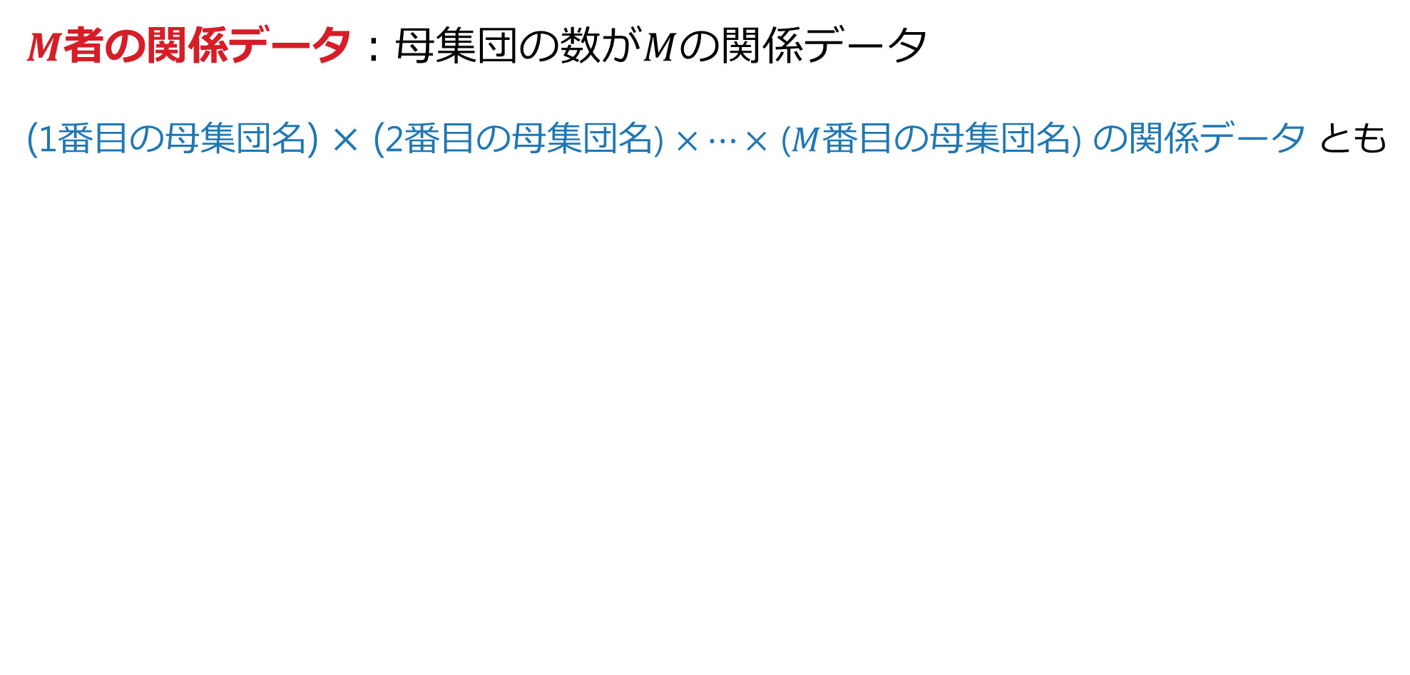
関係データの用語
といってもそもそも関係データを定義している文献がほぼ無い
$M$者の関係データ：母集団の数が$M$の関係データ
(1番目の母集団名) $×$ (2番目の母集団名) $×⋯×$ ($M$番目の母集団名) の関係データ とも
e.g. 飲料水に関するアンケート
(回答者)×(飲料)の2者の関係データ
※かなりF-Lab用語なので注意

Slide 8
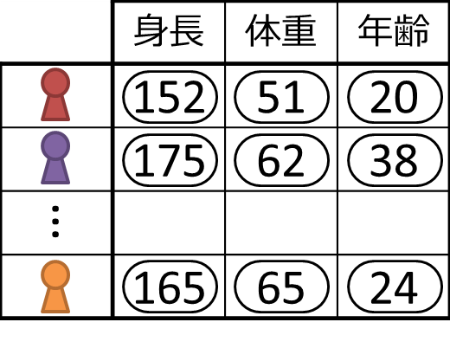
多変量データ
単一の母集団の各標本に関する(複数項目の)データの集まり
e.g. 回答者の属性情報に関するアンケート
「身長を教えてください」→身長の値
「体重を教えてください」→体重の値
「年齢を教えてください」→年齢の値
身長：152cm
体重：51kg
年齢：20歳
変数
身長：175cm
体重：62kg
年齢：38歳
…
身長：165cm
体重：65kg
年齢：24歳
世の中のありとあらゆる多変量データは、
行列上にスカラーが並んでいるものしかない！

Slide 9
多変量解析手法｜多変量データの解析手法
多変量データの解析は，多変量解析と呼ぶ．
世の中の解析手法はほとんど多変量解析．
重回帰分析
ロジスティック回帰分析
主成分分析
因子分析
独立成分分析
判別分析
クラスター分析
コンジョイント分析
コレスポンデンス分析
数量化理論
多次元尺度構成法
共分散構造分析＝構造方程式モデリング
 | 身長 | 体重 | 年齢
 | 152 | 51 | 20
 | 175 | 62 | 38
 | 165 | 65 | 24
…

Slide 10
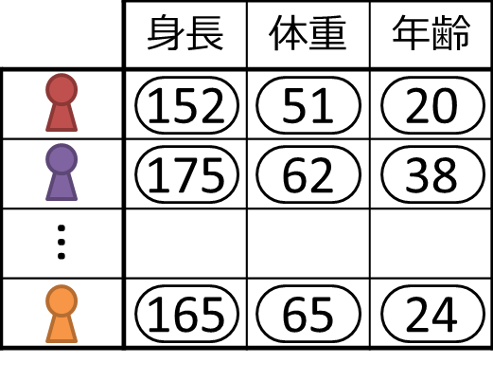
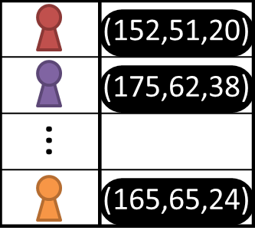
関係データと多変量データの違い
データそのものを比較して考えると…
多変量データ
関係データ
母集団の数：１
母集団の数：２以上

Slide 11
関係データと多変量データの違い
データを得るための指定の数の違い
多変量データ
関係データ
身長：152cm
体重：51kg
年齢：20歳
(4,4,3)
…
…
…

Slide 12
関係データと多変量データの違い
グラフ構造で考えると… ノードに着目する：多変量データ
リンクに着目する：関係データ
多変量解析
関係データ解析
…
…

Slide 13
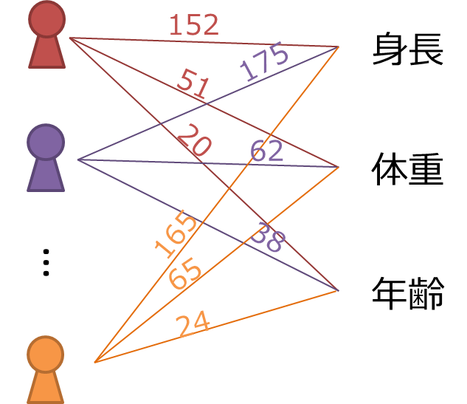
（補足）多変量データも関係データと考えられなくもない
一般的でない、特殊な関係データ
身長：152cm
体重：51kg
年齢：20歳
身長：175cm
体重：62kg
年齢：38歳
…
身長：165cm
体重：65kg
年齢：24歳
必ずスカラー
となってしまう
母集団の名前
が分からない
多変量データを2者の関係データとしてTensor SOMで解析すると、
変数マップ(F-Lab用語で言う因子マップ)が得られる。
（関係データでも を1種の標本集合だとみなして
Tensor SOMで解析すると、因子マップが得られる）

Slide 14
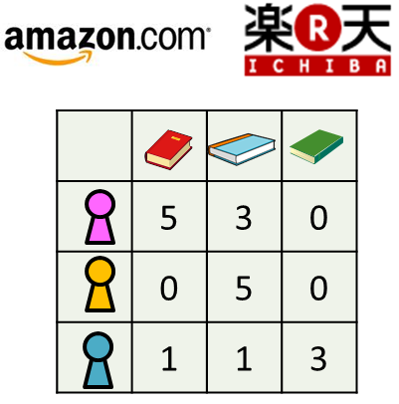
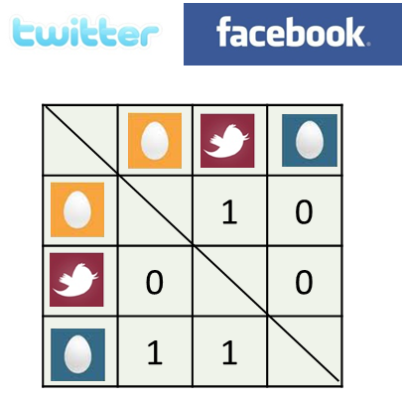
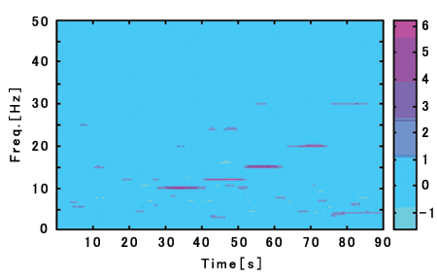
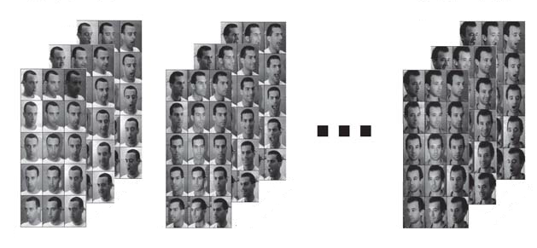
関係データの具体例
オンラインショップ
ソーシャルネットワーク
脳波データ
(顧客)×(商品)
(ユーザ)×(ユーザ)
(計測位置)×(時間)×(周波数)
顔画像データ
(人物)×(表情)×(カメラアングル)×(光源)
[1]関係データの機械学習- 行列と多次元配列の解析-，鹿島久嗣
[2]テンソル分解を用いた関係データのモデリングとその応用，林浩平

Slide 15
関係データ｜実際に解析対象になりそうなデータ
Lab限定データ
公開データ(Lab特有のものではない)
飲料水アンケートデータ(mixiに依頼したアンケート)
自動車インパネデザインアンケートデータ(TMKとの連携)
社内モラルサーベイデータ(TPECとの連携)
サルの皮質脳波(ECoG)データ(理研との連携)
気象データ
顔画像データ(外部への公開は不可)
COILデータ(日用品をさまざまな角度で撮影)
楽器音データ
体力テストデータ(タレント発掘事業)
平日1日のライフデータ(他大学との連携)
火星探査機翼型データ(JAXAとの連携)
寿司嗜好データ(産総研の神嶌さんが作成）
EnronのE-mailデータ
MovieLens (映画アンケート)データ
UCI Machine Learning
トップリーグのバスケデータ
プロ野球のデータ(チーム・個人)
OECDのfactbook(国の統計データ)

Slide 16
関係データ｜3者の関係データを考えると…
e.g. 回答者の属性情報に関するアンケート
「この飲料をこの状況下で飲みますか？」→良く飲む：５ ～ 全く飲まない：１
（例えば ウーロン茶を食事中に飲みますか？ など）
「この飲料をこの状況下で飲む人をどう思いますか？」
→とても良いと思う：５ ～ とても悪いと思う：１
…
…
…
立体的な表構造にベクトルが並んでいる

Slide 17
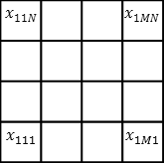
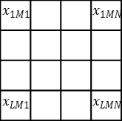
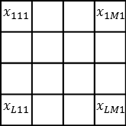
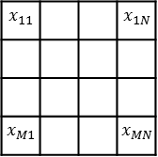
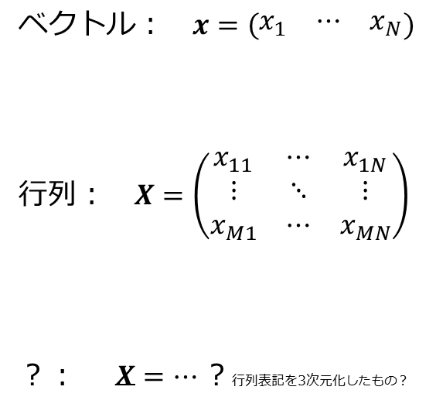
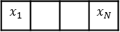
テンソル
テンソルは行列やベクトルを一般化した概念
ベクトル： $x=\left(\begin{matrix}x_{1} & ⋯ & x_{N}\end{matrix}\right)$
行列： $X=\left(\begin{matrix}x_{11} & ⋯ & x_{1N} \\ ⋮ & ⋱ & ⋮ \\ x_{M1} & ⋯ & x_{MN}\end{matrix}\right)$
？： $X=…？$行列表記を3次元化したもの？
←1次元配列
←2次元配列
←3次元配列
1次のテンソル
2次のテンソル
3次のテンソル
$$x_{1}$$ |  |  | $$x_{N}$$
$$x_{11}$$ |  |  | $$x_{1N}$$
$$x_{M1}$$ |  |  | $$x_{MN}$$
テンソル
各成分はスカラー
なので注意！

Slide 18
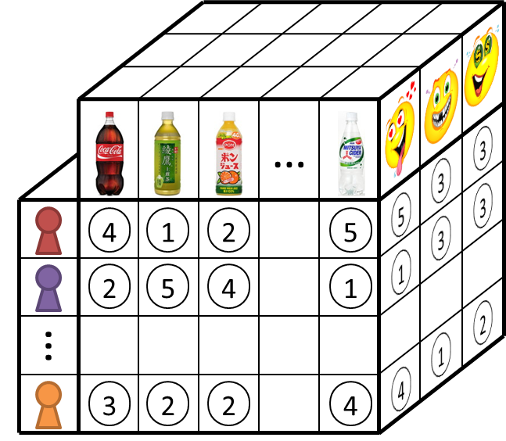
M者の関係データは(M+1)次のテンソルで表現できる
昔のスライドでは「M次テンソルで表現できる」と書いていたので注意
e.g. 飲料水に関するアンケート
「この飲料を良く飲みますか？」→ 良く飲む：５ ～ 全く飲まない：１
「この飲料を甘いと思いますか？」→とても思う：5 ～ 全く思わない：1
「この飲料は高級感があると思いますか？」→とても思う：5 ～ 全く思わない：1
(回答者)×(飲料)の2者の関係データ
3次テンソル

Slide 19
テンソル｜用語(初歩)
関係データとは逆で、用語が多すぎる
しかも全然統一されてない
モード：テンソルの各軸
次元 ：各モードの成分数
次数 ：モードの数 (次数MのテンソルはM次テンソルと呼ぶ)
第１モード
(回答者モード)
第3モード
第2モード
(飲料モード)

Slide 20
データについての話 まとめ
世の中には（古川研究室にも）関係データがたくさんある
関係データと多変量データは違う
多変量解析手法は世の中にたくさんある
テンソルはベクトルや行列の概念を一般化したものである
関係データはテンソルで表現できる

Slide 21
つぎに 関係データをどう解析するか
以降は2者の関係データを例に説明を行う

Slide 22
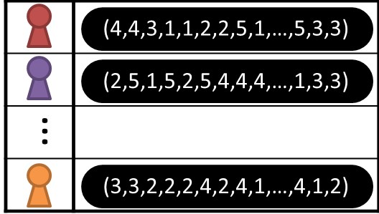
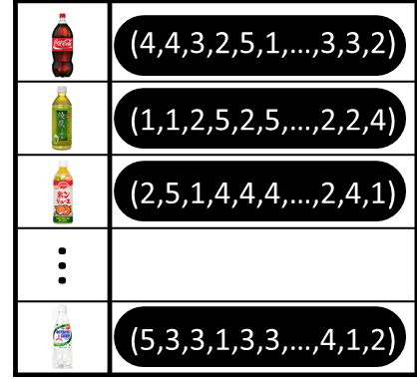
関係データを多変量解析する場合
まず解析対象の関係データを，多変量データとみなす工程が必要
そうしないと解析できない
解析方法１：どれかひとつの母集団にのみ着目し、
他はすべて変数とみなす
Case.1
データ数：回答者数
変数の数：飲料数
×
項目数
or
Case.2
データ数：飲料数
変数の数：回答者数
×
項目数
(回答者)×(飲料)の2者の関係データ

Slide 23
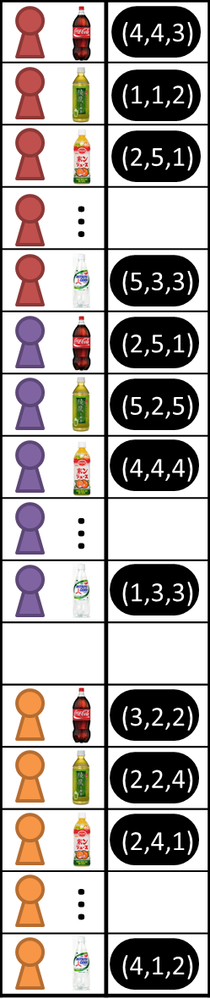
関係データを多変量解析する場合
まず解析対象の関係データを，多変量データとみなす工程が必要
そうしないと解析できない
解析方法２：全母集団の組み合わせでひとつの母集団とみなす
Case.3
データ数：回答者数
×
飲料数
変数の数：項目数
(回答者)×(飲料)の2者の関係データ

Slide 24
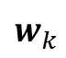
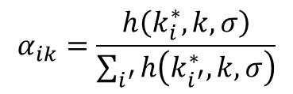
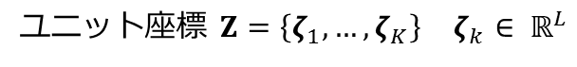
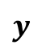
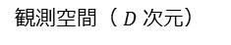
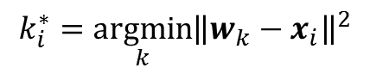
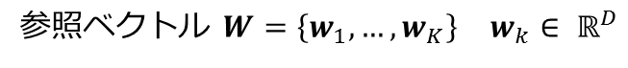
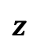
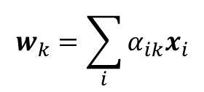
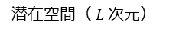
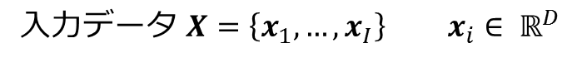
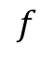
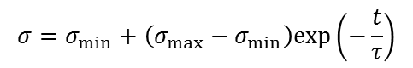
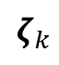
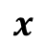
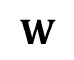
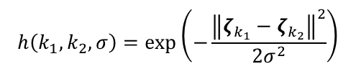
SOMのおさらい｜アルゴリズム
入力データ $X=\left\{x_{1},…,x_{I}\right\}$ $x_{i}∈ ℝ^{D}$
競合プロセス: 勝者決定
SOMの各ユニットが持つ情報
$$k_{i}^{∗}=\underset{k}{argmin}{{\left\|w_{k}−x_{i}\right\|}^{2}}$$
参照ベクトル $W=\left\{w_{1},…,w_{K}\right\}$ $w_{k}∈ ℝ^{D}$
ユニット座標 $Ζ=\left\{ζ_{1},…,ζ_{K}\right\}$ $ζ_{k}∈ ℝ^{L}$
協調プロセス: 学習率の計算
$$α_{ik}=\frac{h\left(k_{i}^{∗},k,σ\right)}{\sum_{i^{′}}{h\left(k_{i^{′}}^{∗},k, σ\right)}}$$
SOMのアーキテクチャ
$$w_{k}$$
$$ζ_{k}$$
$$W$$
$$h\left(k_{1},k_{2},σ\right)=exp⁡\left(−\frac{{\left\|ζ_{k_{1}}−ζ_{k_{2}}\right\|}^{2}}{2σ^{2}}\right)$$
潜在空間（ $L$次元）
観測空間（ $D$次元）
$$σ=σ_{min}+\left(σ_{max}−σ_{min}\right)exp\left(−\frac{t}{τ}\right)$$
SOMの生成モデル
適応プロセス: 参照ベクトルの更新
$$x$$
$$w_{k}=\sum_{i}{α_{ik}x_{i}}$$
$$f$$
$$y$$
$$z$$
潜在空間
観測空間

Slide 25
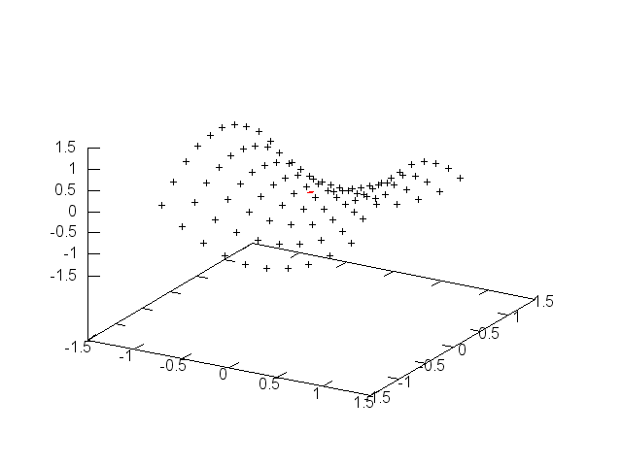

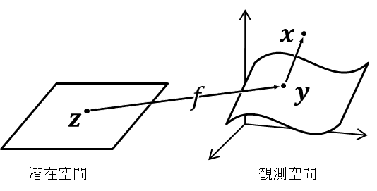
SOMのおさらい｜結果の表示法(1/3)
観測空間が3次元以下の場合は，観測空間を直接表示
e.g. ３次元空間上にある２次曲面のフィッティング
こっちの表示
潜在空間
観測空間

Slide 26
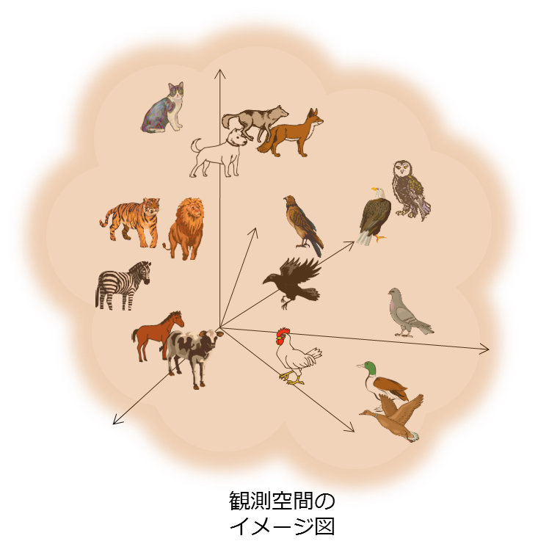

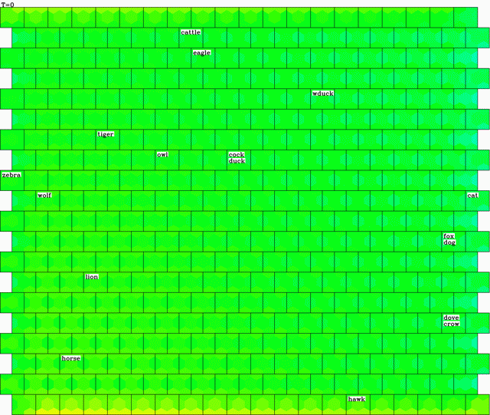
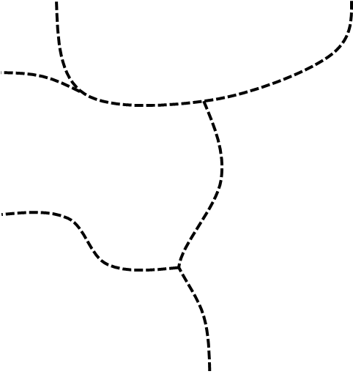




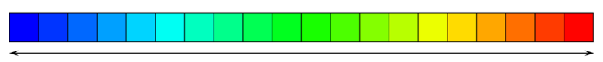
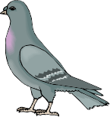

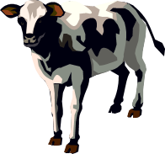

SOMのおさらい｜結果の表示法(2/3)
観測空間が3次元より上の場合は，潜在空間上に有益な情報を色で表現
①U-matrix：観測空間上での隣接ユニットとの距離
e.g. 動物データの可視化
遠い
近い
こっちの表示
潜在空間

Slide 27
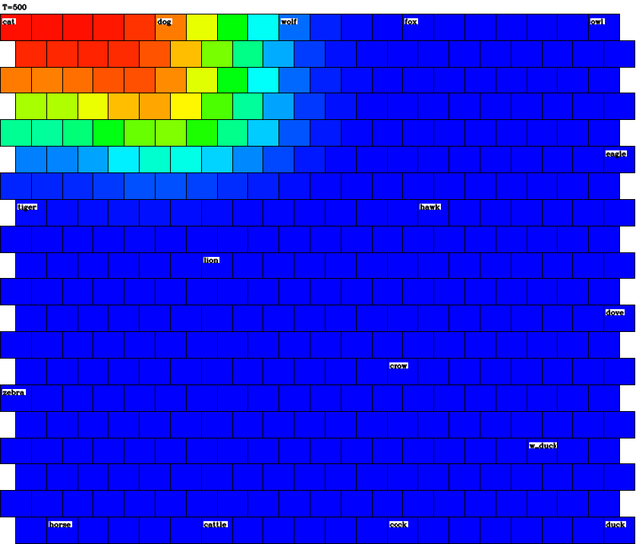






SOMのおさらい｜結果の表示法(3/3)
観測空間が3次元より上の場合は，潜在空間上に有益な情報を色で表現
②Component Plane：観測空間の特定の次元の値
e.g. 動物データの可視化
Yes
遠い
羽がある
蹄がある
イヌ科
ネコ科
ペット
No
近い
こっちの表示
潜在空間

Slide 28


(補足) SOMの基礎 潜在空間の話
潜在空間が2次元とは限らない
SOMによる曲線フィッティング
潜在空間
観測空間
問題ないですね？

Slide 29

関係データをSOMで解析した結果
回答者のデータとみなすと，回答者の潜在空間しか得られない
Case.1
回答者潜在空間

Slide 30

関係データをSOMで解析した結果
回答者のデータとみなすと，回答者の潜在空間しか得られない
飲料のデータとみなすと，飲料の潜在空間しか得られない
Case.2
飲料潜在空間

Slide 31

関係データをSOMで解析した結果
全ての母集団を組み合わせて，ひとつの母集団とみなすと，
もはやデータの関係性は失われてしまう．
Case.3 鞍型データ
1行1列 | (4,4,3)
1行2列 | (2,5,1)
1行10列 | (3,3,2)
2行1列
10行10列
…
…
…

Slide 32





従来のSOMで生じる問題点
Dislike
Like
回答者潜在空間

Slide 33

従来のSOMで生じる問題点
…４
…３
…２
…５
…5
…２
回答者潜在空間
では、この回答者はどんなタイプの飲料を好むのか？
⇨ わからない

Slide 34



従来のSOMで生じる問題点
…４
…４
…２
…５
…３
…２
飲料潜在空間
では、この飲料はどんな客層に好まれるのか？
⇨ わからない

Slide 35



もし潜在空間が同時にふたつ得られると…？
回答者潜在空間
飲料潜在空間
両者の潜在空間により、同時分析が可能になる。

Slide 36

Tensor SOMの考え方
関係データのもつ潜在空間はひとつではない
$M$者の関係データ： 潜在空間が$M$個存在
e.g. 飲料水に関するアンケート
回答者潜在空間
(回答者)×(飲料)の2者の関係データ
飲料潜在空間

Slide 37



既存のテンソル分解手法(Tuckerなど)
回答者と飲料が互いに関連付けられたデータとみなす
⇨ 両者の潜在空間を同時獲得
第１主成分
e.g. Tucker
第２主成分
回答者潜在空間
第１主成分
(回答者)×(飲料)の2者の関係データ
おそらくTuckerでは
各成分がスカラーでないとダメ(要調査)
第２主成分
飲料潜在空間

Slide 38


テンソル分解でできること
評価
両者の潜在空間により
同時分析が可能
入力データ
☞商品推薦システムに応用可能
☞新商品の販売戦略に応用可能
新商品
回答者
(回答順)
飲料
(回答番号順)
回答者
潜在空間
飲料潜在空間
新規カスタマー

Slide 39
解析手法についての話 まとめ
関係データを多変量解析することは可能だが， 本当にそれで欲しいものが得られているかは疑問
関係データを解析する代表的手法はテンソル分解である
従来のテンソル分解は線形手法である

Slide 40
Tensor SOM

Slide 41
余談
ここからTensor SOMの説明に入ります．図を変えて3回説明します．
（どうしても一発の説明でうまく良くと思えないので…）
図は以下の 3 つです．
M1のときの初めての学会発表のもの
M2のときの修論発表のもの
昨年度卒業したM2の学会発表のときに一緒に作ったもの

Slide 42




Tensor SOMの提案
評価
入力データ
自己組織化マップを
テンソル分解型に改造
☞非線形な同時分析が可能
回答者
潜在空間
飲料潜在空間

Slide 43
Tensor SOMのキーアイデア
評価
各カスタマーの商品モデル
各商品のカスタマーモデル
各モデルにより学習する
全体モデル
商品
カスタマー
以上の３つを学習することで，
カスタマーと商品の同時分析を行う

Slide 44








Tensor SOMのアルゴリズム準備
評価
$$x_{ij}$$
入力データ
(カスタマーｉの商品ｊに対する評価)
カスタマーｉの商品モデル
商品ｊのカスタマーモデル
各モデルにより学習する
全体モデル
l
k
商品
商品モデルより学習した
カスタマーマップのｋ番モデル
カスタマー
カスタマーモデルより学習した
商品マップのｌ番モデル

Slide 45















Tensor SOMのアルゴリズム
競合プロセス
$${k_{i}}^{∗}=\underset{k}{argmin}{{\left\|W_{k}−V_{i}\right\|}^{2}}$$
$$V_{i}$$
$${l_{j}}^{∗}=\underset{l}{argmin}{{\left\|W_{l}−U_{j}\right\|}^{2}}$$
$$U_{j}$$
協調プロセス
$$α_{ik}=\frac{h\left(k_{i}^{∗}, k\right)}{\sum_{i^{′}=1}^{I}{h\left(k_{i^{′}}^{∗}, k\right)}}$$
$$β_{jl}=\frac{h\left(l_{j}^{∗}, l\right)}{\sum_{j^{′}=1}^{J}{h\left(l_{j^{′}}^{∗},l\right)}}$$
$$W_{k}$$
$$W_{l}$$
適合プロセス
$$w_{kl}=\sum_{i}{\sum_{j}{α_{ik}β_{jl}x_{ij}}}$$
$$v_{il}=\sum_{j}{β_{jl}x_{ij}}$$
$$u_{kj}=\sum_{i}{α_{ik}x_{ij}}$$

Slide 46










Tensor SOM｜SOMとアルゴリズム比較
Tensor SOM
SOM
競合プロセス
競合プロセス
$$k_{i}^{∗}=\underset{k}{argmin}{{\left\|W_{k}−V_{i}\right\|}^{2}}$$
$$k_{i}^{∗}=\underset{k}{argmin}{{\left\|w_{k}−x_{i}\right\|}^{2}}$$
$$l_{j}^{∗}=\underset{l}{argmin}{{\left\|W_{l}−U_{j}\right\|}^{2}}$$
協調プロセス
協調プロセス
$$α_{ik}=\frac{h(k_{i}^{∗},k,σ^{(1)})}{\sum_{i^{′}}{h(k_{i^{′}}^{∗},k,σ^{(1)})}}$$
$$α_{ik}=\frac{h\left(k_{i}^{∗},k,σ\right)}{\sum_{i^{′}}{h\left(k_{i^{′}}^{∗},k, σ\right)}}$$
$$β_{jl}=\frac{h(l_{j}^{∗},l,σ^{(2)})}{\sum_{j^{′}}{h(l_{j^{′}}^{∗},l,σ^{(2)})}}$$
適応プロセス
適応プロセス
$$w_{kl}=\sum_{i}{\sum_{j}{α_{ik}β_{jl}x_{ij}}}$$
$$w_{k}=\sum_{i}{α_{ik}x_{i}}$$
$$v_{il}=\sum_{j}{β_{jl}x_{ij}}$$
$$u_{kj}=\sum_{i}{α_{ik}x_{ij}}$$

Slide 47
潜在空間を2次元として，もう一度
回答者潜在空間
飲料潜在空間

Slide 48














Tensor SOMのアルゴリズム準備
入力データ集合 $X=\left(x_{ij}\right)$
この３つを学習する
カスタマー$i$の商品モデル $V_{i}=\left(v_{il}\right)$
商品$j$のカスタマーモデル $U_{j}=\left(u_{kj}\right)$
全体モデル( $V_{i}$ のモデルかつ${ U}_{j}$ のモデル) $W=(w_{kl})$
Tensor SOMのアーキテクチャ
Tensor SOMの生成モデル
$$ζ_{k}^{\left(1\right)}$$
$$z^{\left(1\right)}$$
$$x$$
$$𝒵^{\left(1\right)}$$
$$w_{kl}$$
$$y$$
intrinsic space (Mode-1)
潜在空間 (Mode-1)
$$ζ_{l}^{\left(2\right)}$$
$$z^{\left(2\right)}$$
$$𝒵^{\left(2\right)}$$
$$W$$
intrinsic space (Mode-2)
observable space
潜在空間 (Mode-2)
観測空間

Slide 49






















Tensor SOMのアルゴリズム
Tensor SOM
競合プロセス
協調プロセス
$$V_{i}$$
$$U_{j}$$
$$…$$
$$…$$
$$…$$
$$…$$
適応プロセス
カスタマー潜在空間
商品潜在空間
$$W_{k}=⨁_{l}{w_{kl}}$$
$$W_{l}=⨁_{k}{w_{kl}}$$

Slide 50













最新版でもう一度（潜在空間1次元）
商品
1
・・・
$$j$$
・・・
$$J$$
$$w_{k_{i}^{∗}l_{j}^{∗}}$$
1
・・・
顧客
$$ξ_{}^{(1)}$$
$$i$$
$$ξ_{}^{(2)}$$
・・・
$$ξ_{l_{j}^{∗}}^{(2)}$$
$$I$$
$$ξ_{k_{i}^{∗}}^{(1)}$$
$$K$$
$$L$$

Slide 51






















Tensor SOMのアルゴリズム準備
商品
1
・・・
$$j$$
・・・
$$J$$
観測空間
$$x_{ij}$$
$$≅f\left(z_{i}^{(1)},z_{j}^{(2)}\right)$$
1
・・・
顧客
$$i$$
・・・
$$z_{}^{(1)}$$
$$z_{}^{(2)}$$
$$I$$
顧客の
潜在空間
商品の
潜在空間
顧客商品評価データ全体${\left(x_{ij}\right)}_{i,j=1}^{I,J}$から
$$z_{j}^{(2)}$$
$$z_{i}^{(1)}$$
顧客の潜在変数集合$\left\{z_{i}^{(1)}\right\}$
商品の潜在変数集合$\left\{z_{j}^{(2)}\right\}$
潜在変数のペアから観測空間への写像$f(z_{i}^{\left(1\right)},z_{j}^{(2)})$
商品$j$の
潜在変数
顧客$i$の
潜在変数
を推定したい

Slide 52







Tensor SOMのアーキテクチャ
$$x_{ij}$$
潜在空間を離散化
・ 写像$f$()は${\left(w_{kl}\right)}_{k,l=1}^{K,L}$で近似表現
・ 潜在変数$z_{i}^{(1)}$と$z_{j}^{(2)}$はそれぞれ$ξ_{k_{i}^{∗}}^{(1)}とξ_{l_{j}^{∗}}^{(2)}$と近似表現
$\left\{z_{i}^{(1)}\right\}$， $\left\{z_{j}^{(2)}\right\}，f$の事後分布をEM法で推定
・ E-step1 $\left\{z_{j}^{(2)}\right\}，f を固定して\left\{z_{i}^{(1)}\right\}$の推定
・ E-step2 $\left\{z_{i}^{(1)}\right\}，f を固定して\left\{z_{j}^{(2)}\right\}$の推定
・ M-step $\left\{z_{i}^{(1)}\right\}，\left\{z_{j}^{(2)}\right\}を固定してf$の推定
$$z_{}^{(1)}$$
$$z_{}^{(2)}$$
$$z_{j}^{(2)}$$
$$z_{i}^{(1)}$$
$$w_{k_{i}^{∗}l_{j}^{∗}}$$
$$ξ_{}^{(1)}$$
$$ξ_{}^{(2)}$$
$$ξ_{l_{j}^{∗}}^{(2)}$$
$$ξ_{k_{i}^{∗}}^{(1)}$$
$$K$$
$$L$$
離散化した空間

Slide 53






























E-step1 顧客の潜在変数の推定
i 番顧客の1次モデル$u_{il}^{(1)}$
$$x_{i3}^{}$$
$$x_{i1}^{}$$
$$x_{i2}^{}$$
$$x_{i4}^{}$$
$$x_{i1}^{}$$
$$x_{iJ}^{}$$
推定したい
$$z_{i}^{(1)}$$
$$z_{1}^{(2)}$$
$$z_{J}^{(2)}$$
$$z_{}^{(2)}$$
$$z_{2}^{(2)}$$
$$z_{4}^{(2)}$$
$$z_{3}^{(2)}$$
$$z_{1}^{(2)}$$
i 番目の顧客の全商品評価データ
商品の潜在変数
$$k_{i}^{∗}=\operatorname{argmin}{\sum_{l}{{\left\|y_{kl}−u_{il}^{(1)}\right\|}^{2}}}$$
$$k$$
$$r_{ki}^{(1)}=exp\left[−\frac{1}{2σ^{2}}{\left\|ξ_{k}^{(1)} −ξ_{k_{i}^{∗}}^{(1)} \right\|}^{2}\right]$$
$$z_{i}^{(1)}$$

Slide 54




















E-step2 商品の潜在変数の推定
j番商品の1次モデル$u_{kj}^{(2)}$
$$x_{2j}^{}$$
$$x_{3j}^{}$$
$$x_{1j}^{}$$
$$x_{4j}^{}$$
$$x_{1j}^{}$$
$$x_{Ij}^{}$$
$$z_{1}^{(1)}$$
$$z_{I}^{(1)}$$
$$z_{j}^{(2)}$$
推定したい
$$z_{}^{(1)}$$
j番目の商品の全顧客評価データ
$$z_{1}^{(1)}$$
$$z_{4}^{(1)}$$
$$z_{2}^{(1)}$$
$$z_{3}^{(1)}$$
顧客の潜在変数
$$l_{j}^{∗}=\operatorname{argmin}{\sum_{k}{{\left\|y_{kl}−u_{kj}^{(2)}\right\|}^{2}}}$$
$$l$$
$$r_{lj}^{(2)}=exp\left[−\frac{1}{2σ^{2}}{\left\|ξ_{l}^{(2)} −ξ_{l_{j}^{∗}}^{(2)} \right\|}^{2}\right]$$
$$z_{j}^{(2)}$$

Slide 55







M-step 写像の推定
推定した事後分布を元にガウス平滑化をかける
$$y_{kl}^{}=\frac{1}{G_{k}^{(1)}G_{l}^{(2)}}\sum_{i=1}^{I}{\sum_{j=1}^{J}{r_{ki}^{(1)}r_{lj}^{(2)}x_{ij}}}$$
$$u_{il}^{(1)}=\frac{1}{G_{l}^{(2)}}\sum_{j=1}^{J}{r_{lj}^{(2)}x_{ij}}$$
$$u_{kj}^{(2)}=\frac{1}{G_{k}^{(1)}}\sum_{i=1}^{I}{r_{ki}^{(1)}x_{ij}}$$
なお
$$G_{k}^{(1)}=\sum_{i}{r_{ki}^{(1)}}$$
$$G_{l}^{(2)}=\sum_{j}{r_{lj}^{(2)}}$$

Slide 56

Tensor SOMによる実データ解析
入力データの説明
飲料に関するアンケートデータを使用
さまざまな状況下における各飲料への5段階評価
e.g. あなたは食事中にウーロン茶を良く飲みますか？
→ 良く飲む：５ ～ まったく飲まない：１
入力データ
回答者数 | 16
商品(飲料)数 | 13
アンケート評価項目 (状況)数 | 10

Slide 57



Tensor SOMによる実データ解析
実験結果の表示 (1/4)
Marginal U-matrix
9
16
13
10
スポーツ
ドリンク
ミネラル
ウォータ
ウーロン茶
緑茶
屋外
移動中
食事中
12
1
フルーツ
ジュース
7
ミルク
コーヒー
休憩中
起床時
乳酸
飲料
2
14
3
紅茶
屋内
就寝前
コーラ
5
4
6
15
11
8
野菜
ジュース
メロン
ソーダ
ジンジャ
エール
ソーダ
勉強中
お酒の席
スポーツ中
回答者マップ
飲料マップ
状況マップ
どの要素の成分が近い(似ている)のか，可視化されている．

Slide 58



Tensor SOMによる実データ解析
実験結果の表示 (2/4)
Marginal Component Plane
よく飲む
まったく飲まない
9
16
13
10
スポーツ
ドリンク
ミネラル
ウォータ
ウーロン茶
緑茶
屋外
移動中
食事中
12
1
フルーツ
ジュース
7
ミルク
コーヒー
休憩中
起床時
乳酸
飲料
2
14
3
紅茶
屋内
就寝前
コーラ
5
4
6
15
11
8
野菜
ジュース
メロン
ソーダ
ジンジャ
エール
ソーダ
勉強中
お酒の席
スポーツ中
回答者マップ
飲料マップ
状況マップ
どの要素の成分が近い(似ている)のか，可視化されている．

Slide 59


















Tensor SOMによる実データ解析
実験結果の表示 (2/4)
Conditional U-matrix
特定の回答者に着目
その回答者のクラスタリングを表示
9
16
13
10
スポーツ
ドリンク
ミネラル
ウォータ
ウーロン茶
緑茶
屋外
移動中
食事中
12
1
フルーツ
ジュース
7
ミルク
コーヒー
休憩中
起床時
乳酸
飲料
2
14
3
紅茶
屋内
就寝前
コーラ
5
4
6
15
11
8
野菜
ジュース
メロン
ソーダ
ジンジャ
エール
ソーダ
勉強中
お酒の席
スポーツ中
回答者マップ
飲料マップ
状況マップ
どのように近いのか、違いがどこにあるのか
⇨ クラスタリングの観点から分析可能

Slide 60















Tensor SOMによる実データ解析
実験結果の表示 (3/3)
Conditional Component Plane
よく飲む
特定の回答者に着目
まったく飲まない
特定の状況に着目
9
16
13
10
スポーツ
ドリンク
ミネラル
ウォータ
ウーロン茶
緑茶
屋外
移動中
食事中
12
1
フルーツ
ジュース
7
ミルク
コーヒー
休憩中
起床時
乳酸
飲料
2
14
3
紅茶
屋内
就寝前
コーラ
5
4
6
15
11
8
野菜
ジュース
メロン
ソーダ
ジンジャ
エール
ソーダ
勉強中
お酒の席
スポーツ中
回答者マップ
飲料マップ
状況マップ
どのように近いのか、違いがどこにあるのか
⇨ 評価値の観点から分析可能

Slide 61
(補足)3次テンソルをTensor SOMで解析するケース
たまたま個々のデータがベクトルじゃなくスカラーの，3者の関係データ ⇨ Tensor SOM³
一般的な2者の関係データ ⇨ Tensor SOM³
無理に多変量データとみなす ⇨ Tensor SOM¹ (=SOM)

Slide 62
Tensor SOMについての話 まとめ
Tensor SOMは関係データを解析・可視化する手法である
Tensor SOMは従来のテンソル分解手法と異なり， 関係データの非線形性を線形近似しない

Slide 63
今日話すことができなかった話
Tensor SOMそのものの話
1次モデルの話
Tensor SOMは本当に非線形テンソル分解を実現しているのか
Tensor SOMのバリエーション
制約付きTensor SOM
SNS向けTensor SOM（正方型Tensor SOM）
拡張Tensor SOM
欠損推定を行うTensor SOM（＋SOM²とのつながり）
属性情報を考慮するTensor SOM
Joint Tensor SOM
Tensor SOM亜種
直接型Tensor SOM（1次モデルを形成しないTensor SOM）
従来のテンソル分解手法とのつながり
Tensor SOMとTuckerのつながり

